Slide 1
МБДОУ «Махнёвский детский сад» Наша группа «Бусинки»

Slide 2
«В детский сад без слез!»(Адаптация)

Slide 3
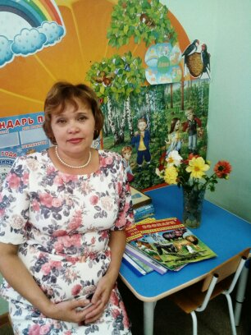
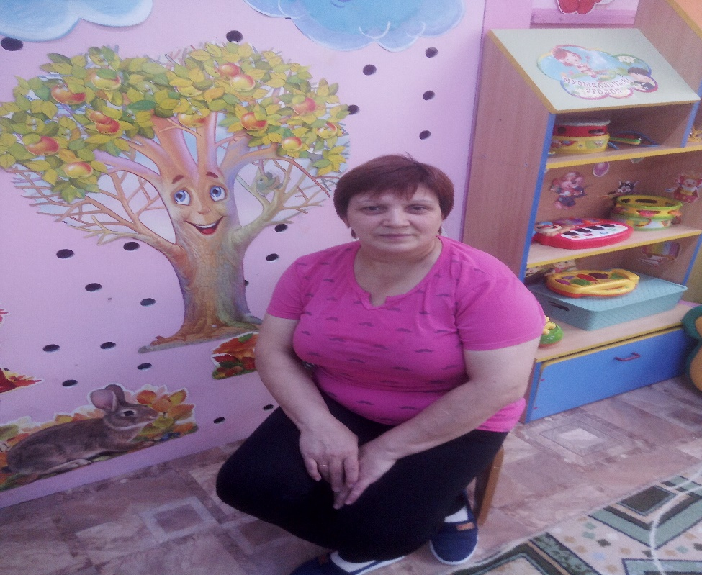
Воспитатель: Сочивец Светлана Анатольевна
Младший воспитатель: Батищева Светлана Алексеевна

Slide 5
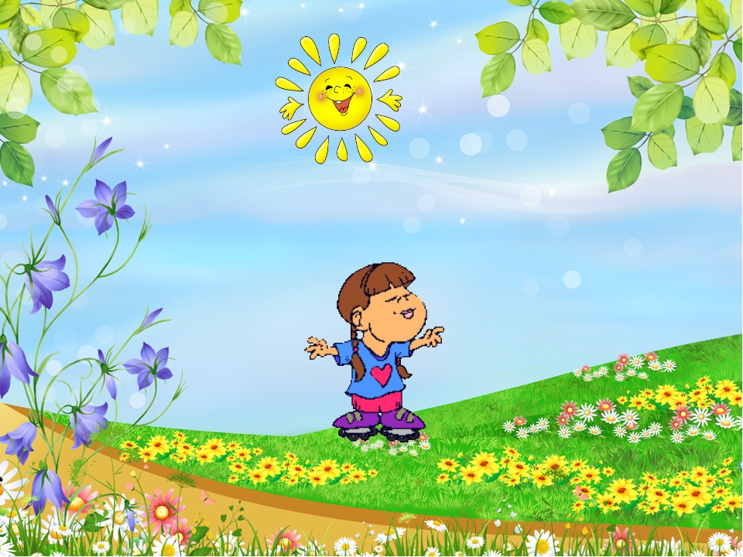
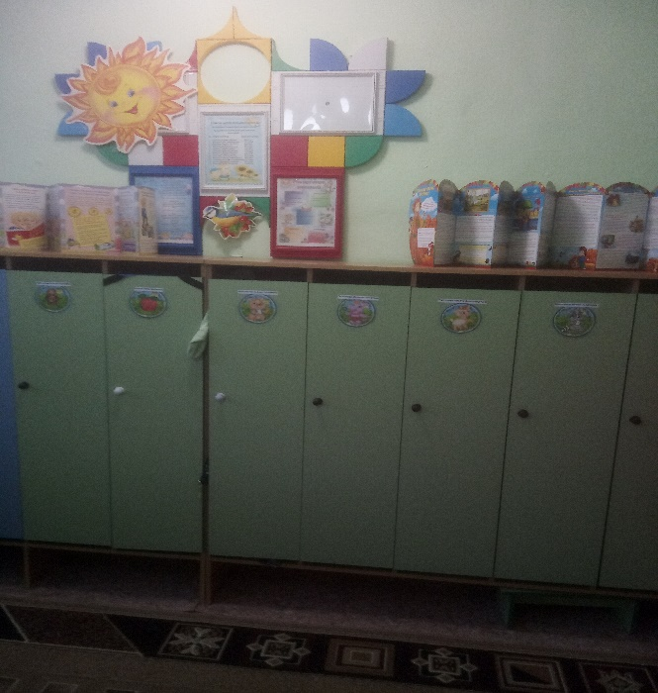
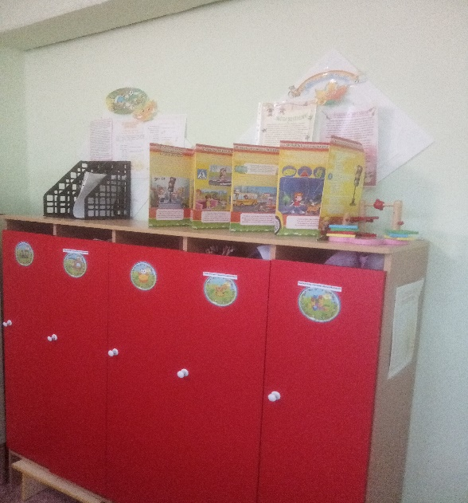
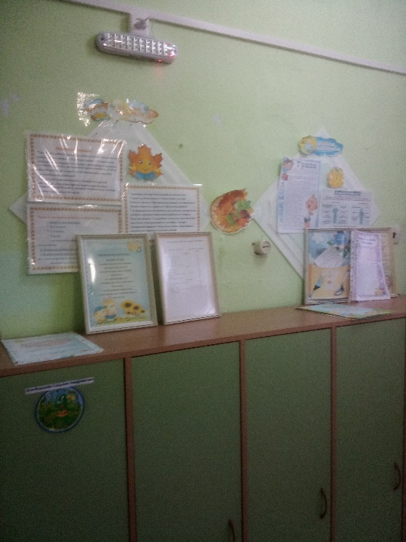
Приходите ребятишки
И девчонки и мальчишки
Будем весело играть
Песни петь и танцевать»
Наша приемная
«Мамы, папы посмотрите - все расскажет этот стенд: чем мы будем заниматься и читать, играть во что; режим дня расскажет вам- что, во сколько и когда; как здоровенькими быть - это доктор объяснит; свой психолог даст совет как ребеночка растить; безопасность важней всего - не забудьте про нее, про права ребенка знать нужно обязательно и поздравить с днем рожденья тоже бы желательно»

Slide 6
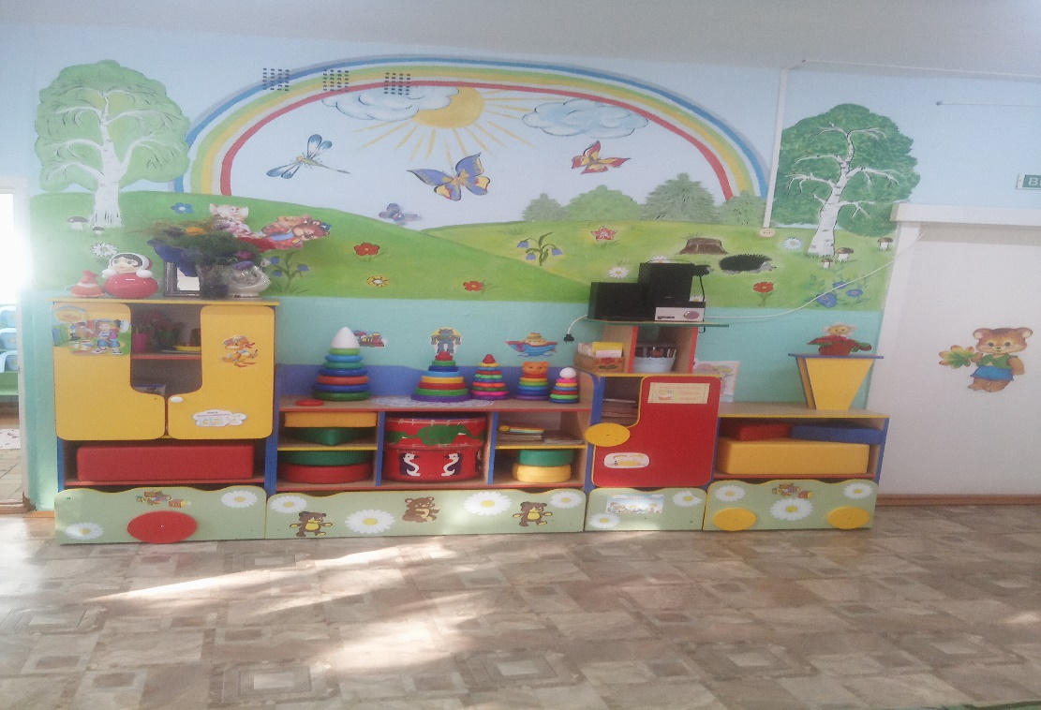
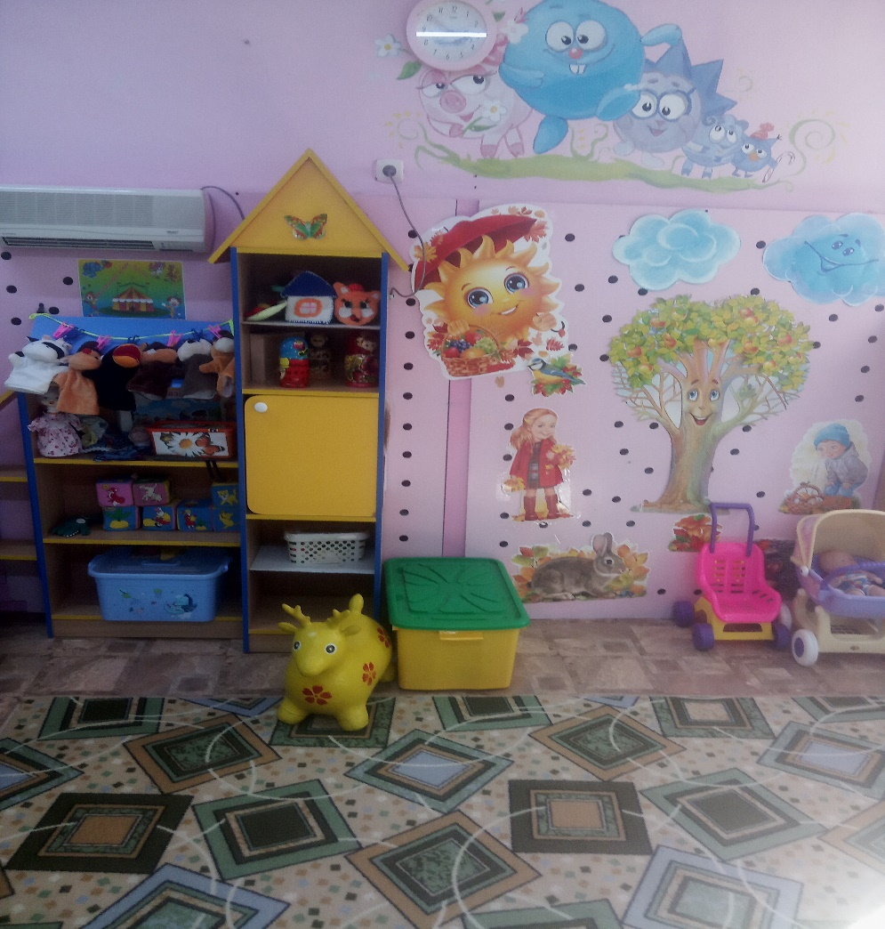
Как красиво в нашей группе! Скоро новый день начнется- Всем нам утро улыбнется!

Slide 7
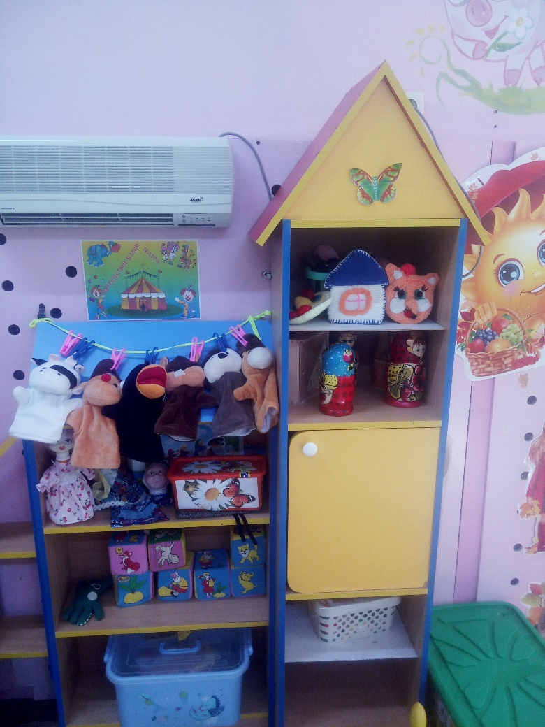
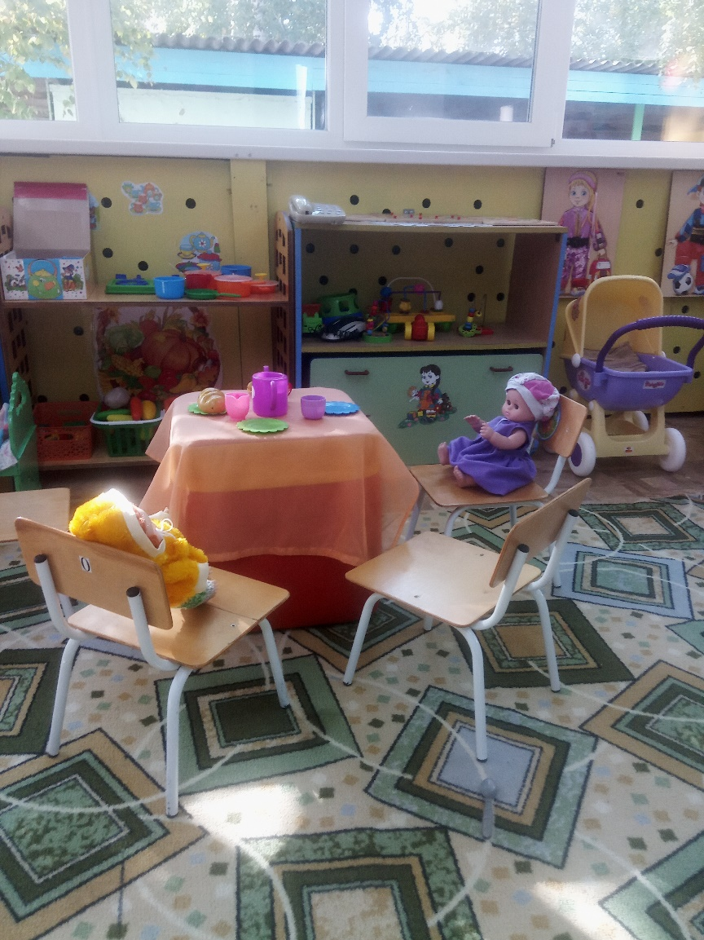
Наша группа

Slide 8
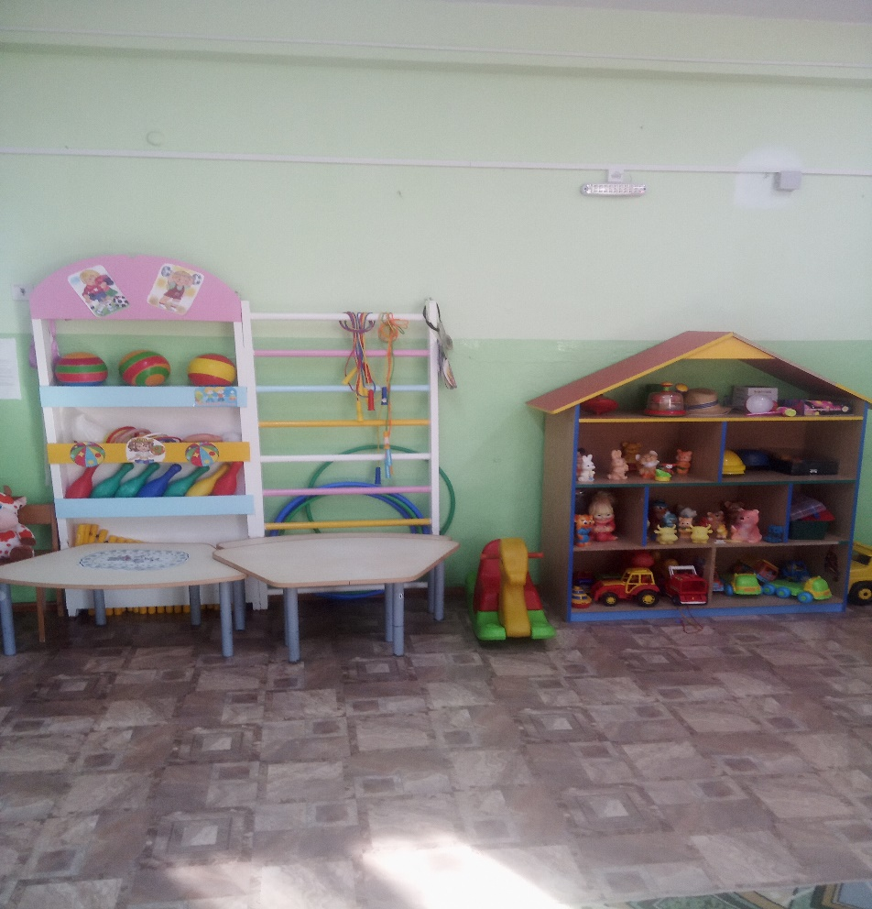
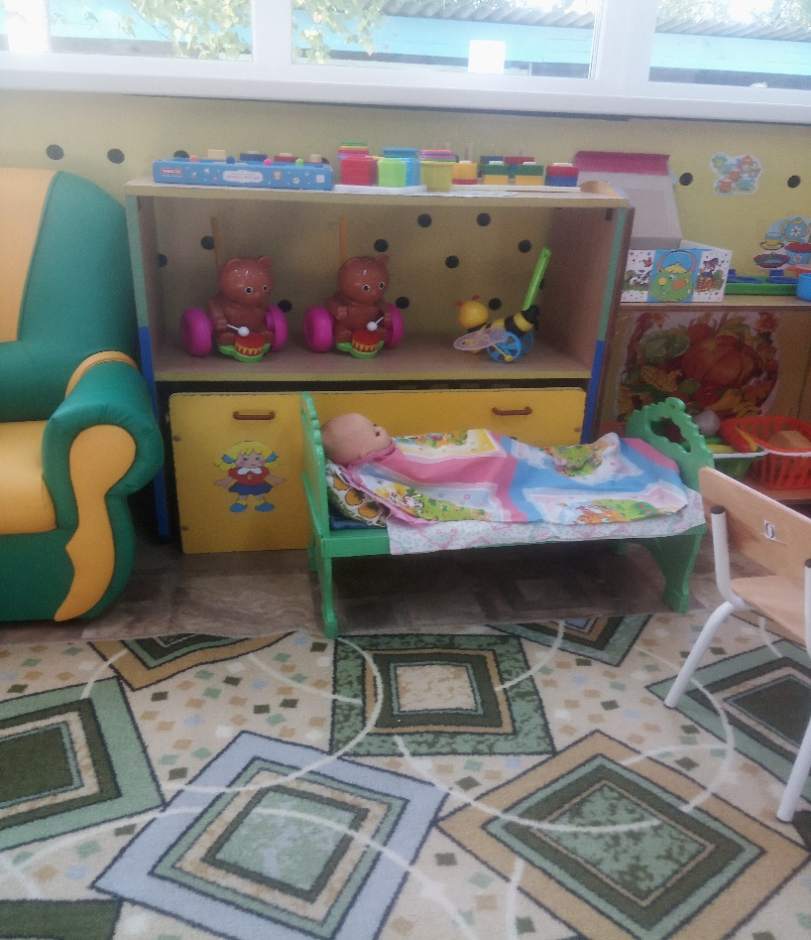
Наша группа

Slide 9
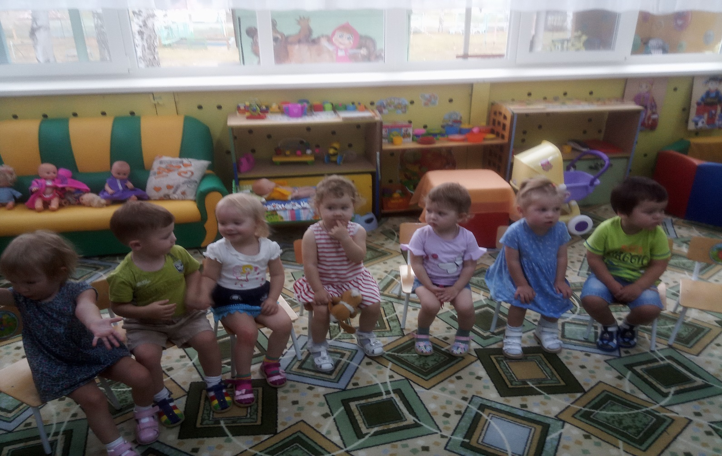
Наша группа!!! Детский садик! Детский сад! Малыши туда спешат!

Slide 10
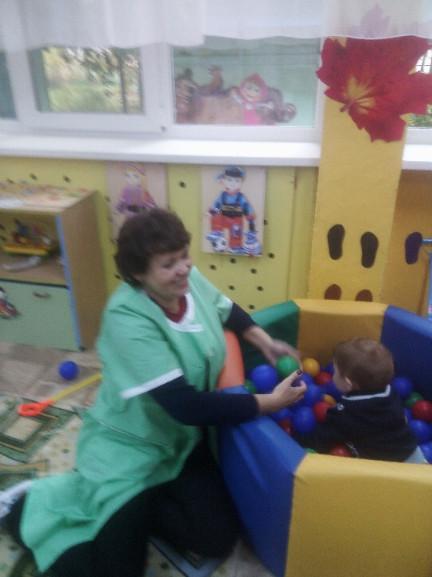
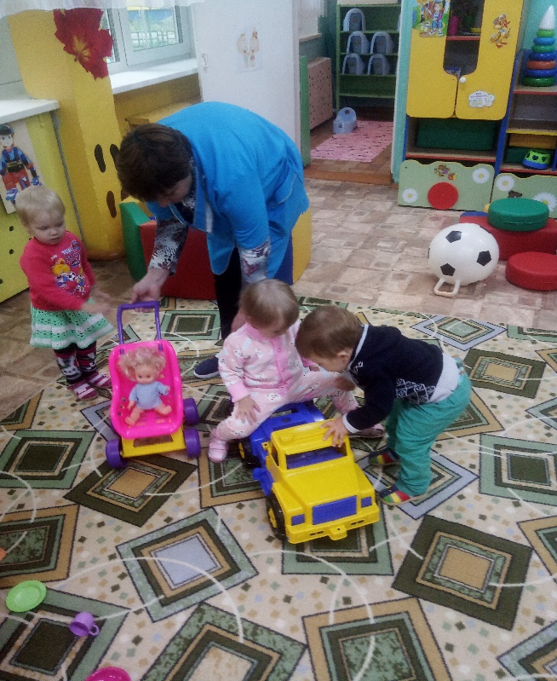
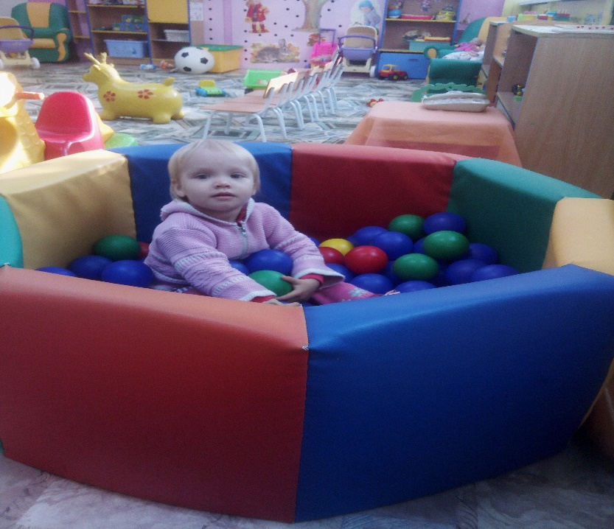
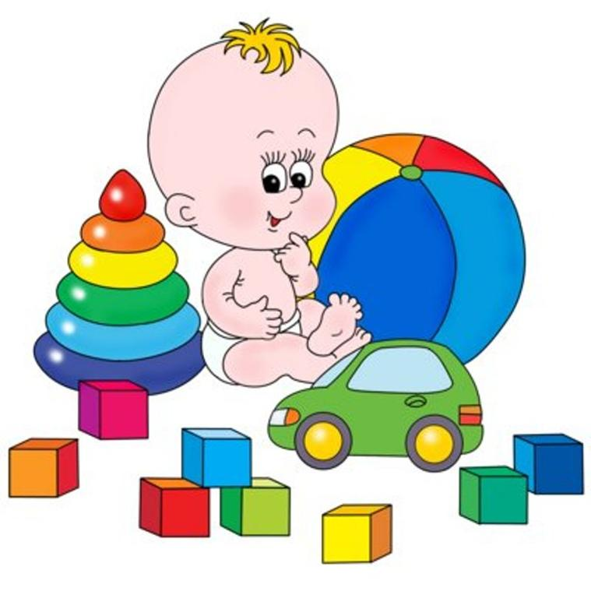
Мы любим играть!!!

Slide 11
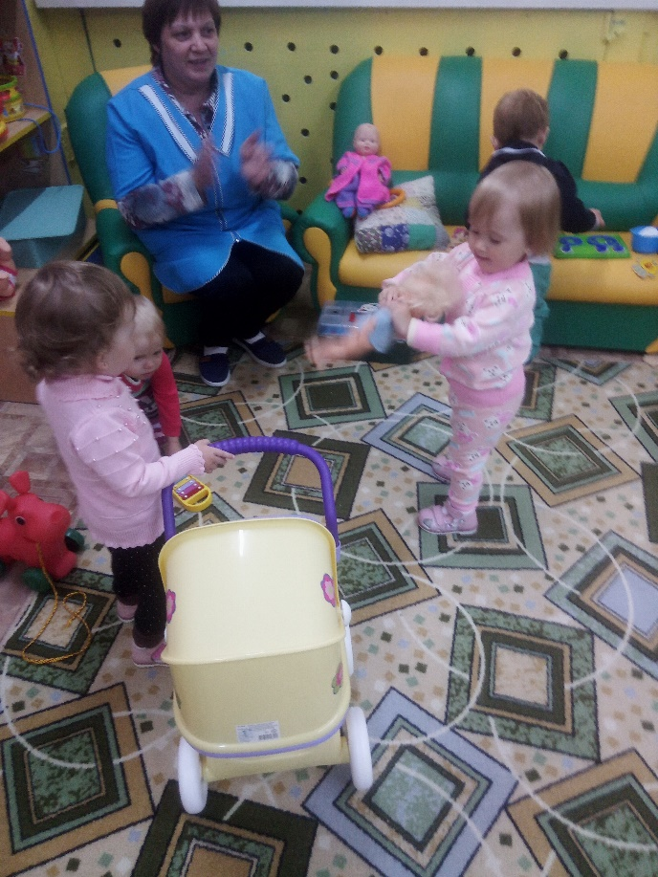
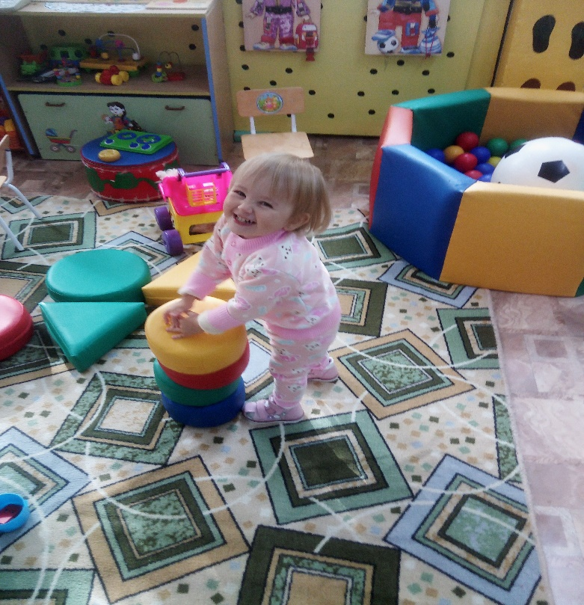
Мы любим играть!!!

Slide 12
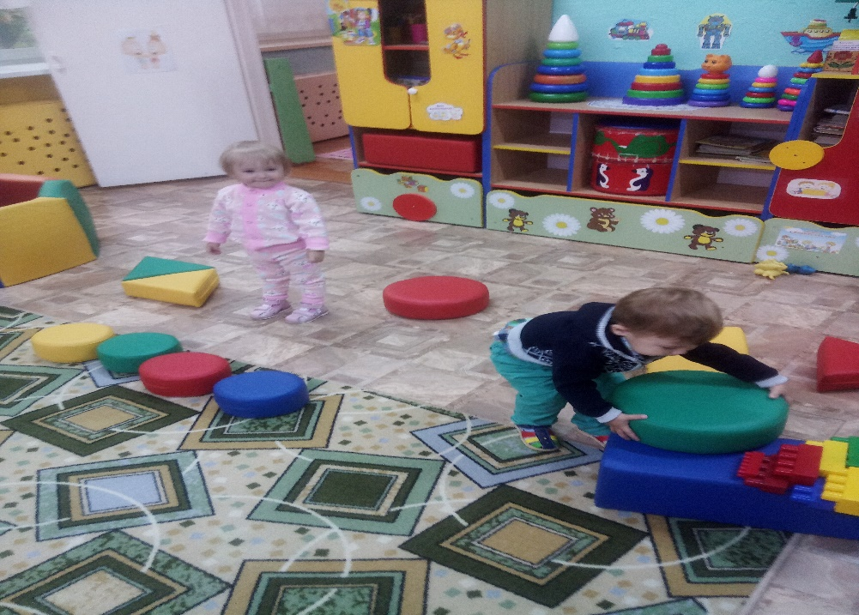
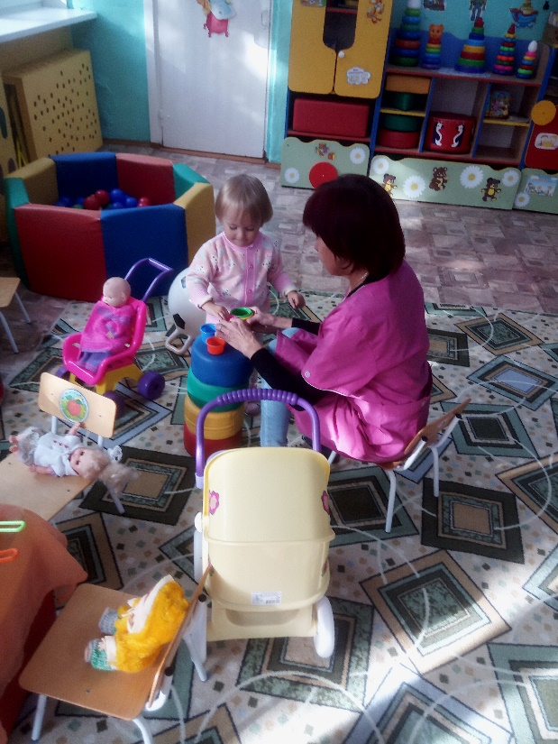
Мы любим играть!!!

Slide 13
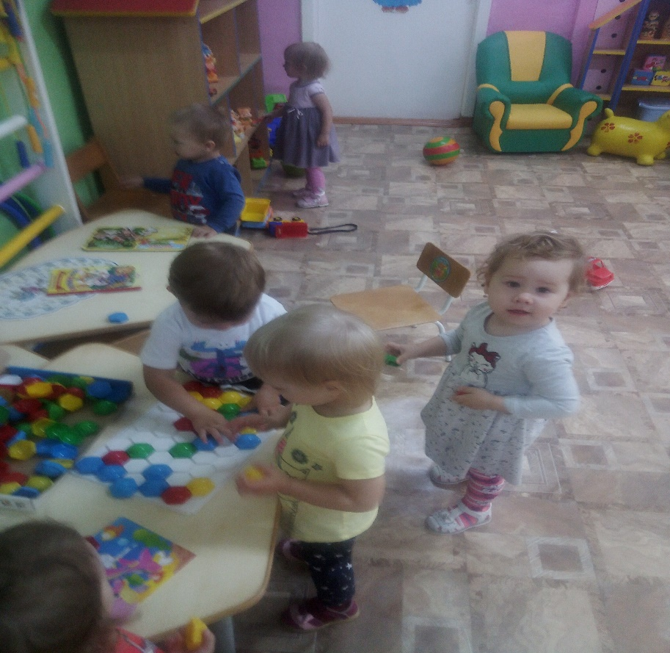
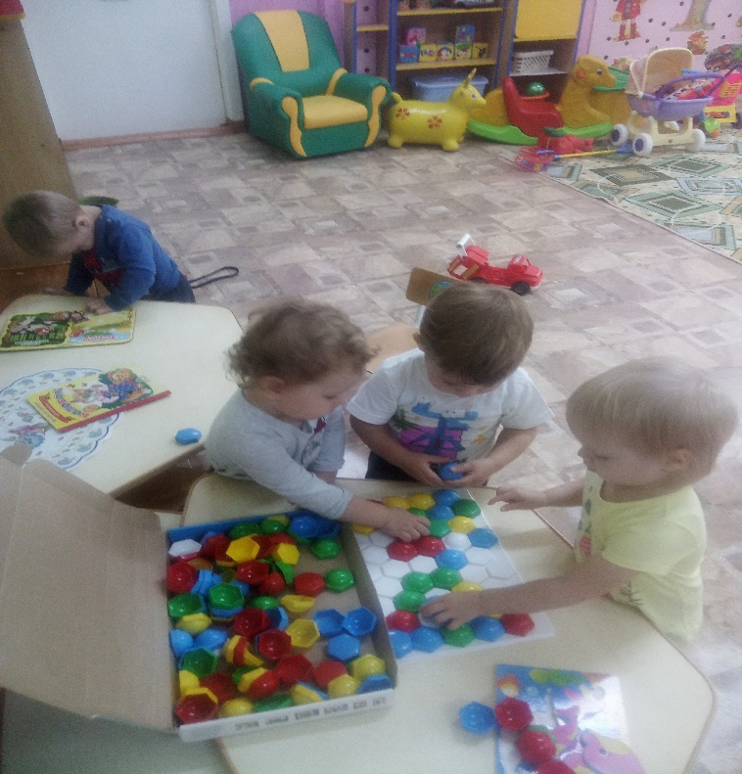
Мы играем !!!

Slide 14
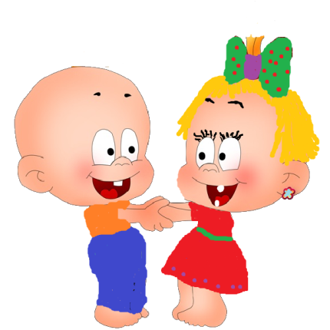
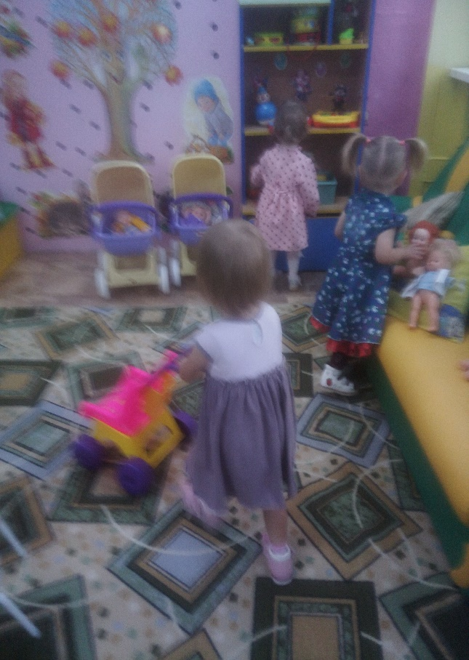
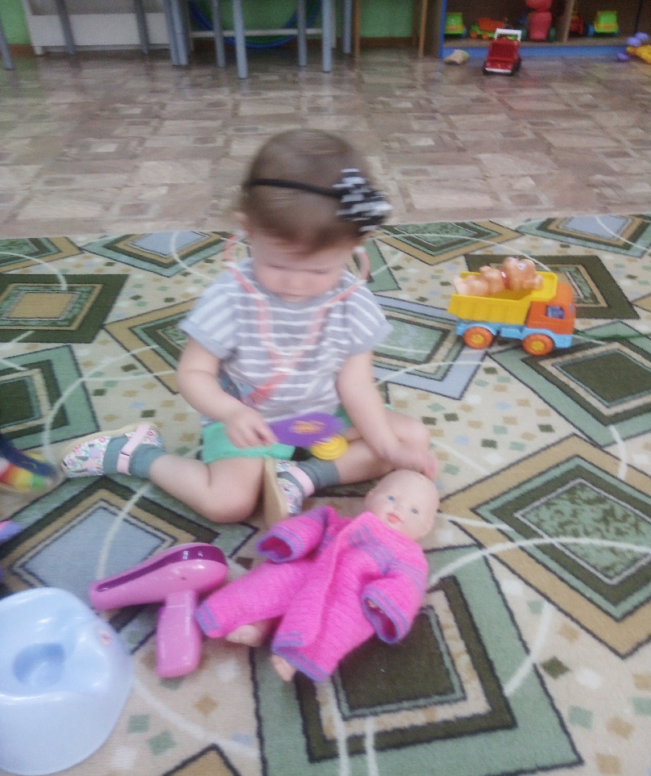
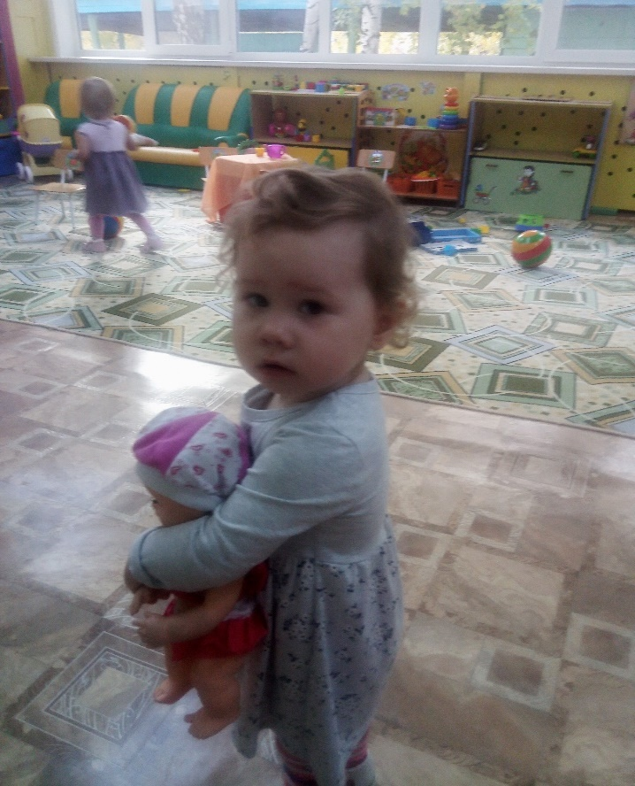
Когда вырасту я тоже буду мамой! Мы приходим в детский сад, тут игрушки в ряд стоят….

Slide 15
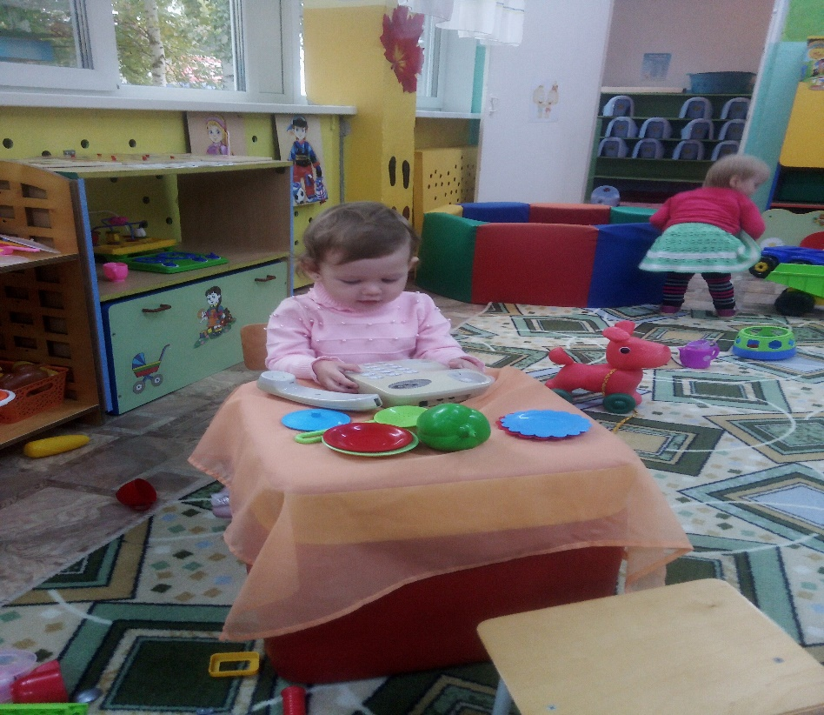
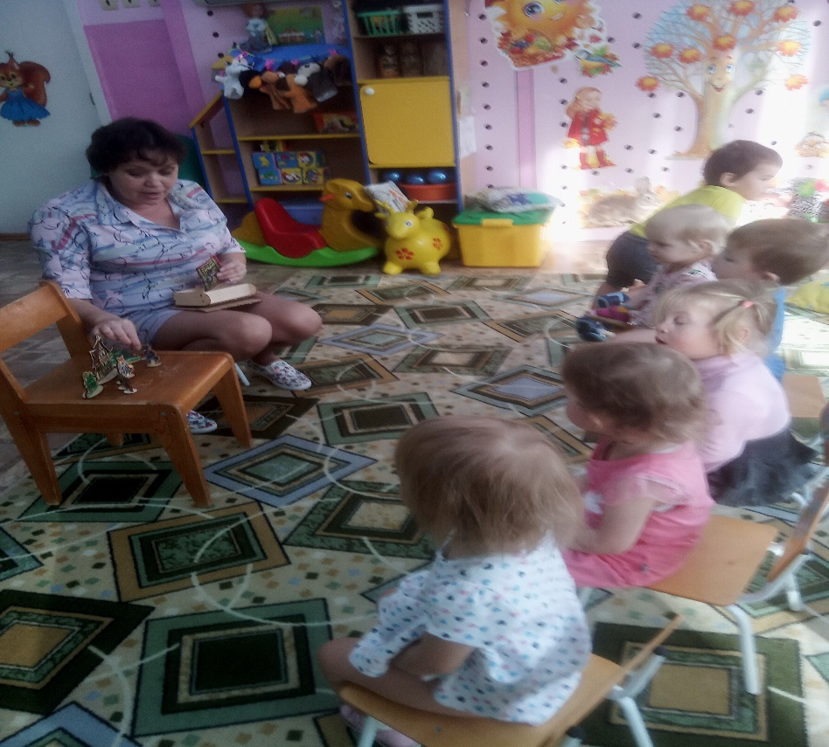
Мы любим играть!!!

Slide 16
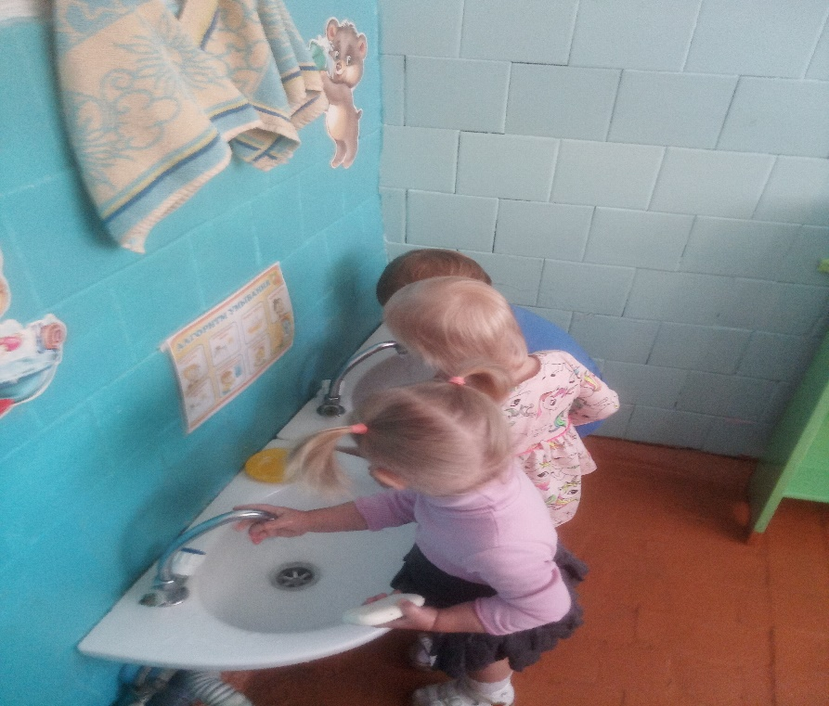
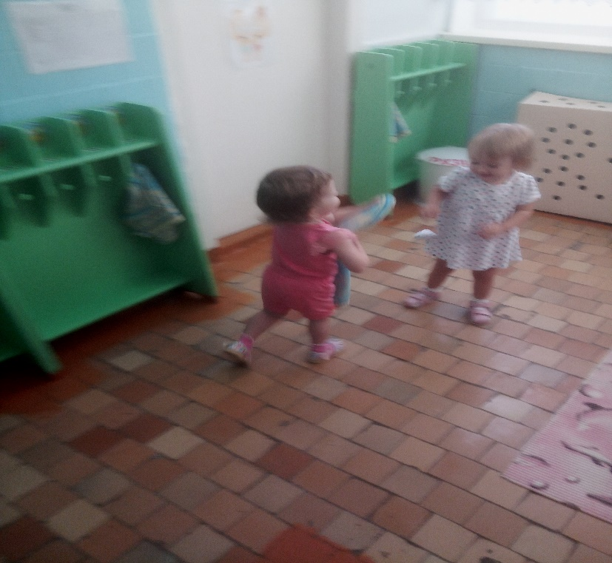
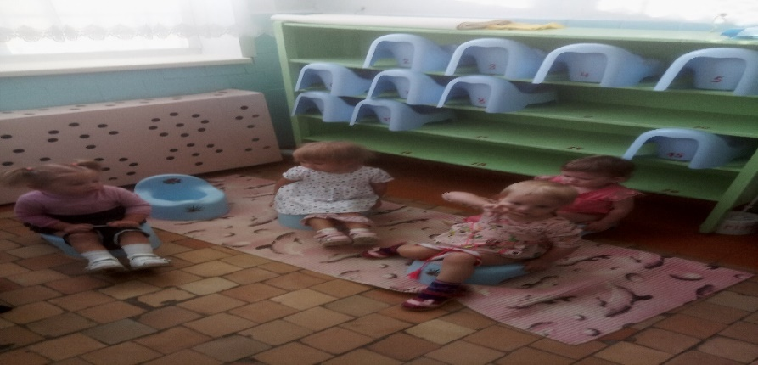
Водичка, водичка! Умой мое личико!

Slide 17
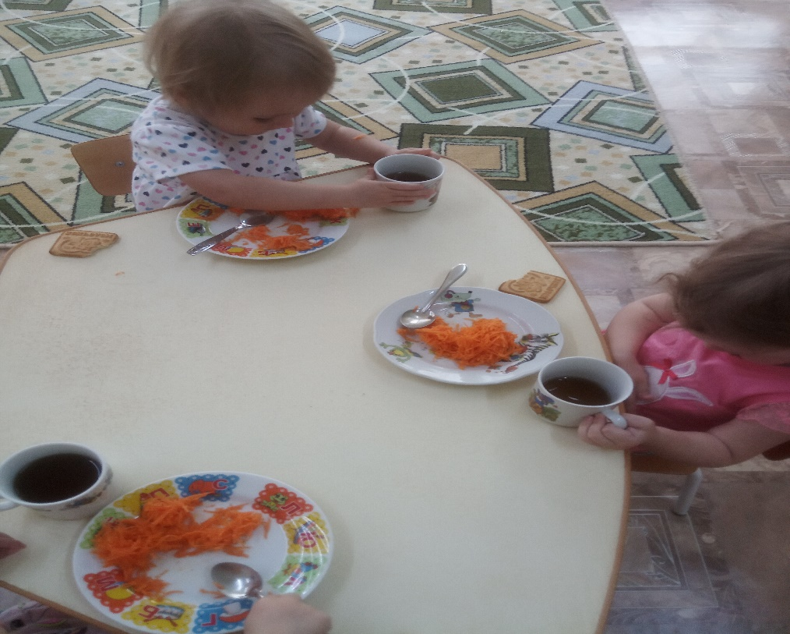
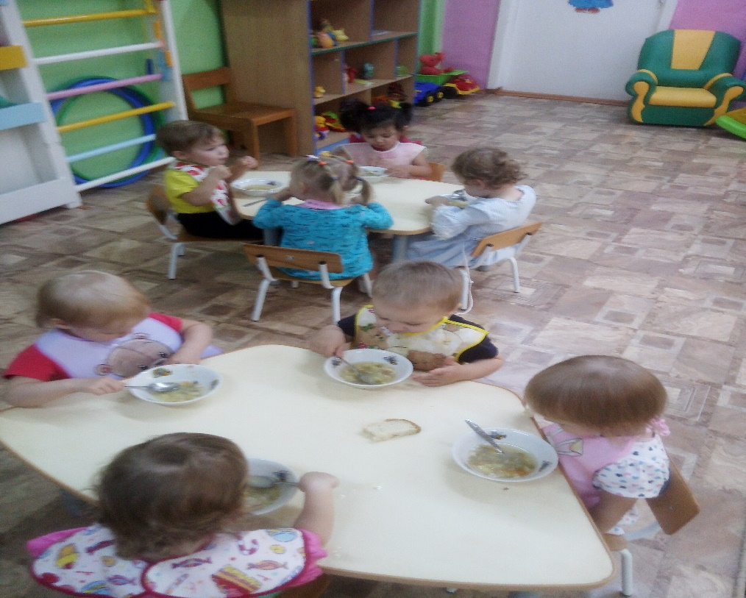
На плите сварилась каша, Где большая ложка наша?

Slide 18
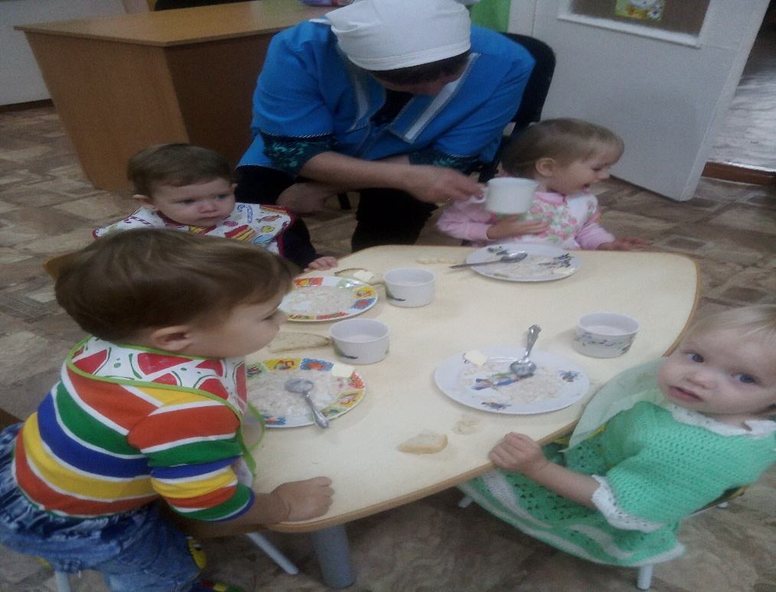
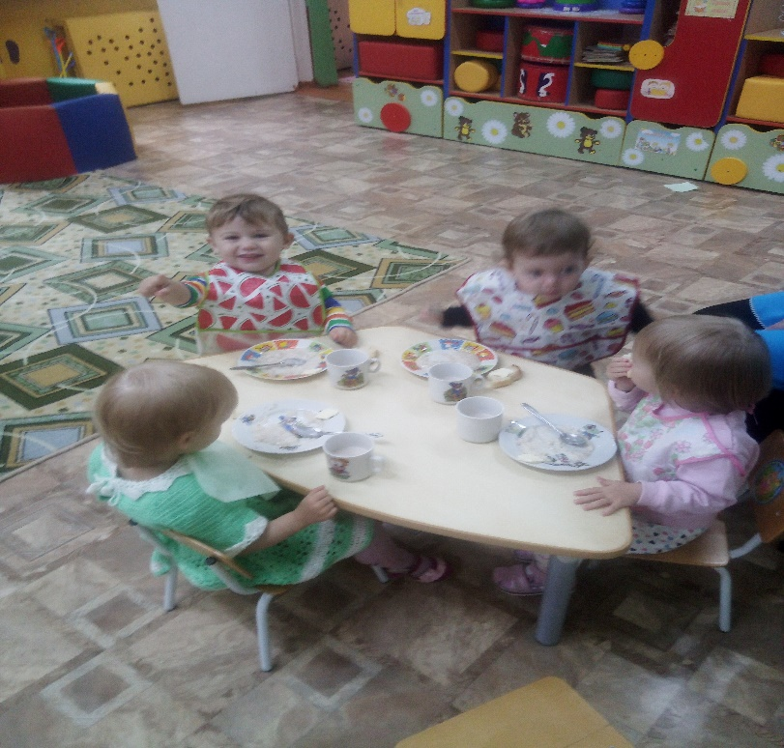
Обед по расписанию!!!

Slide 19
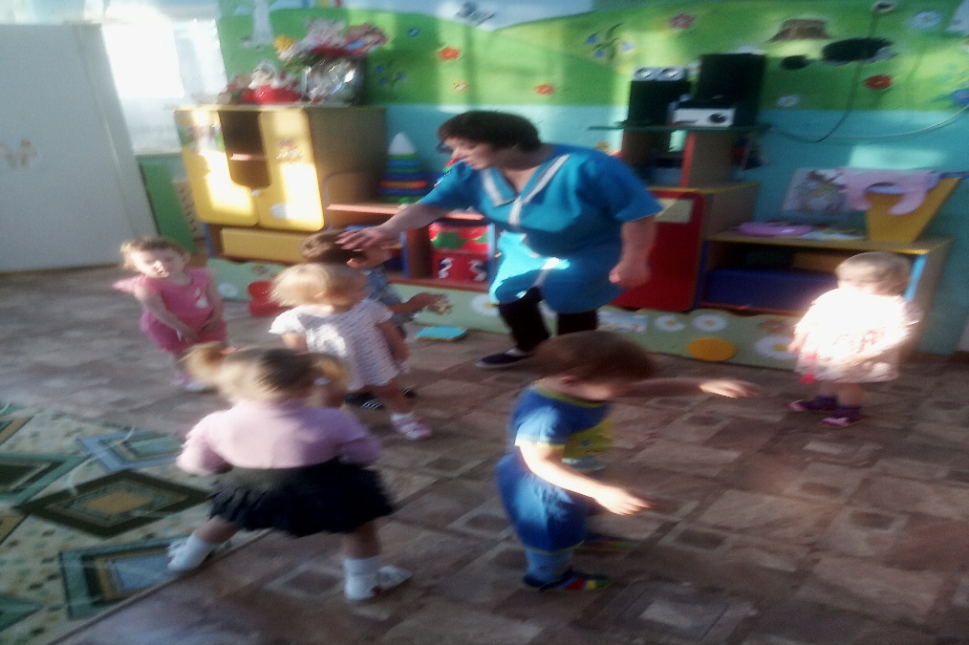
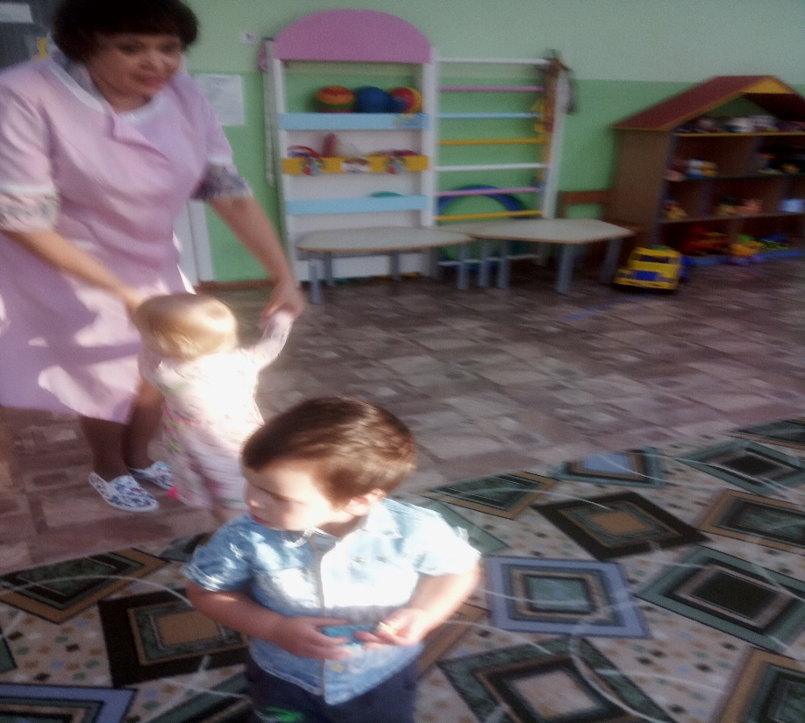

Slide 20
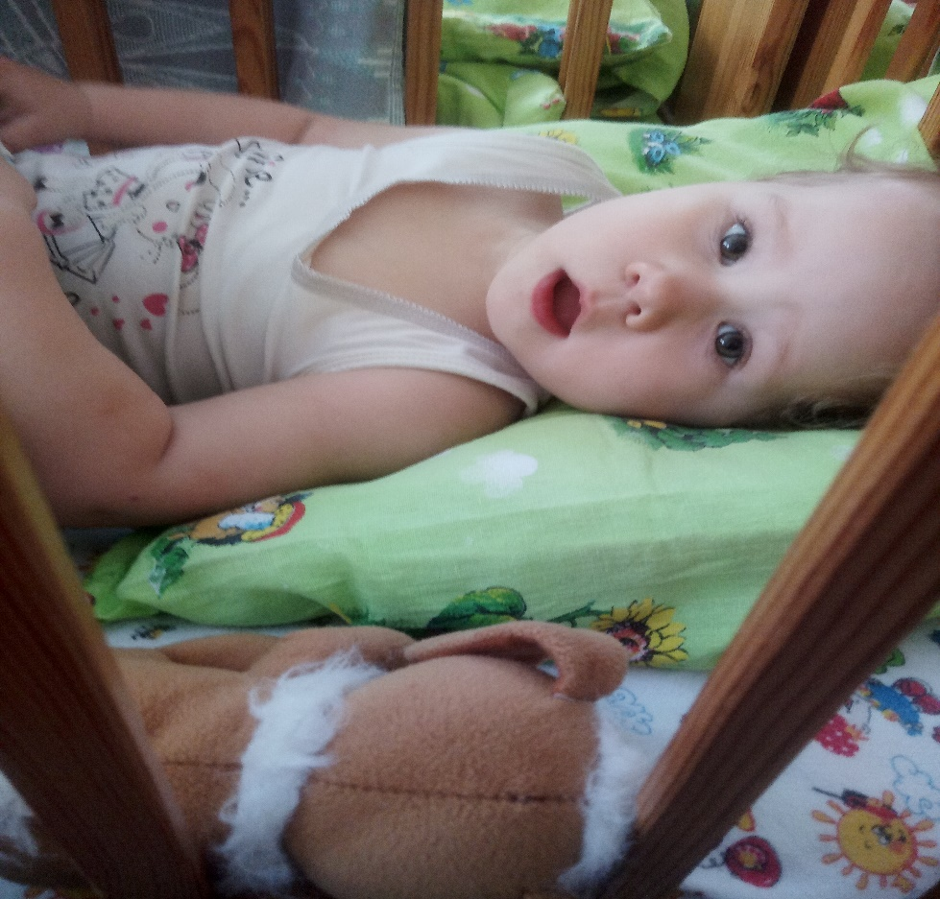
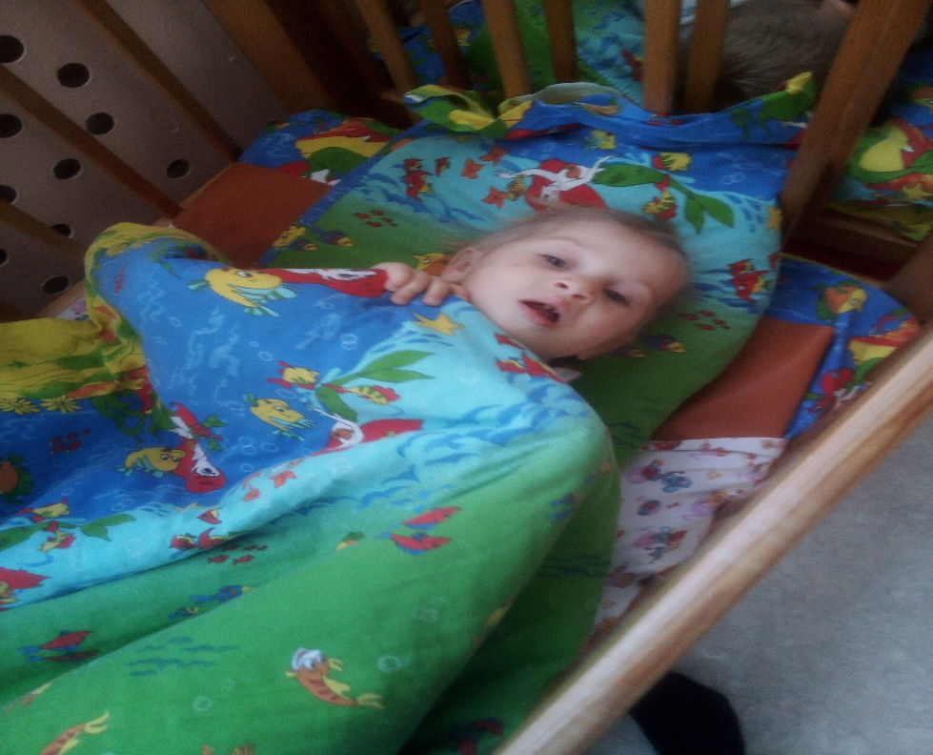
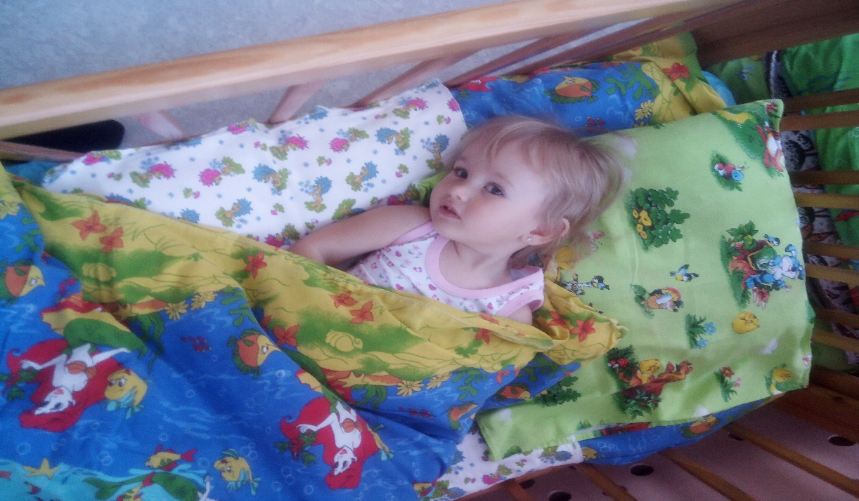

Slide 21
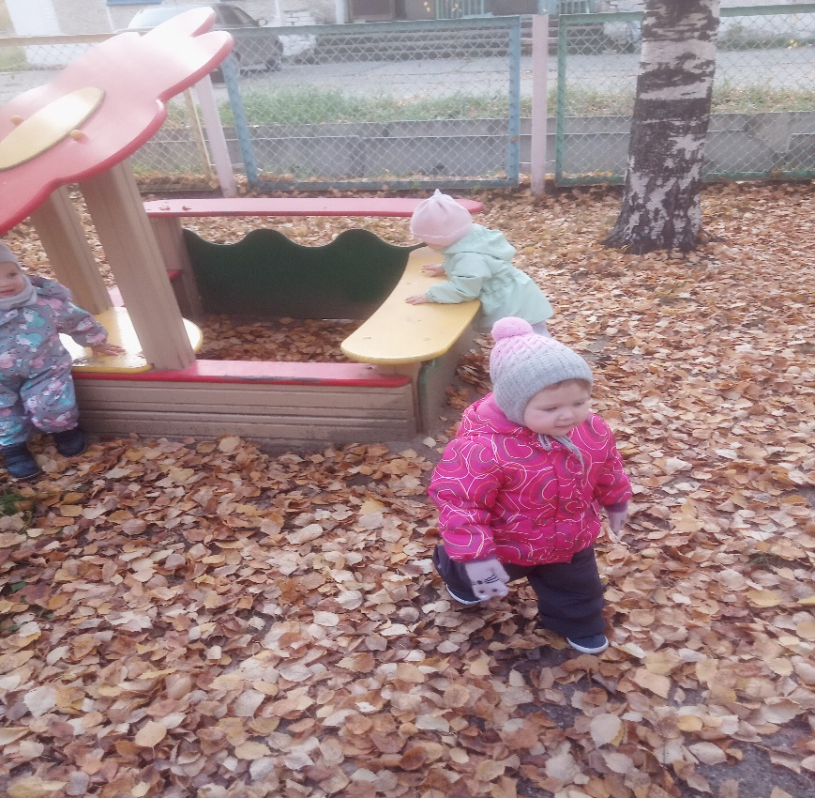
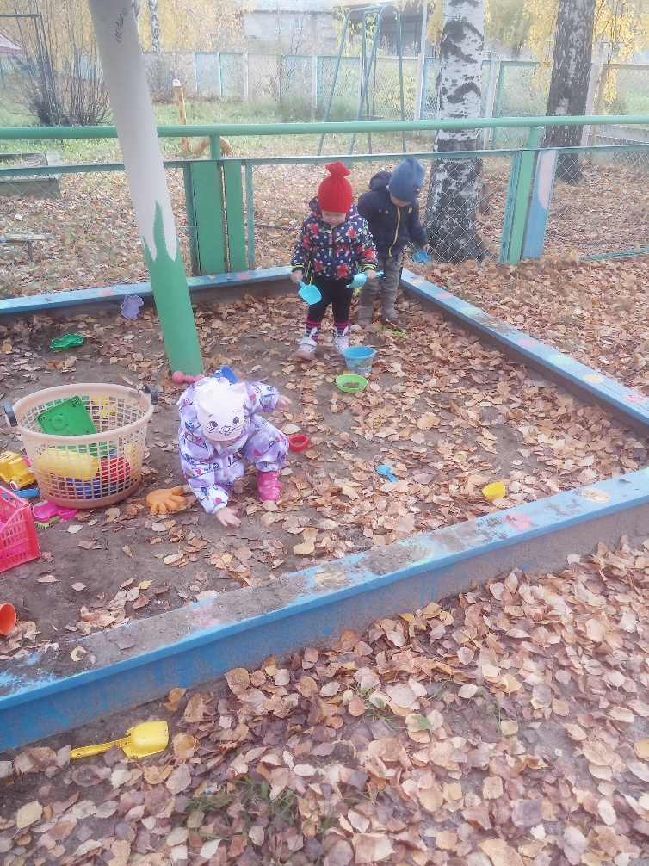
Детки в садике живут, здесь играют и поют, здесь друзей себе находят, на прогулку с ними ходят!

Slide 22
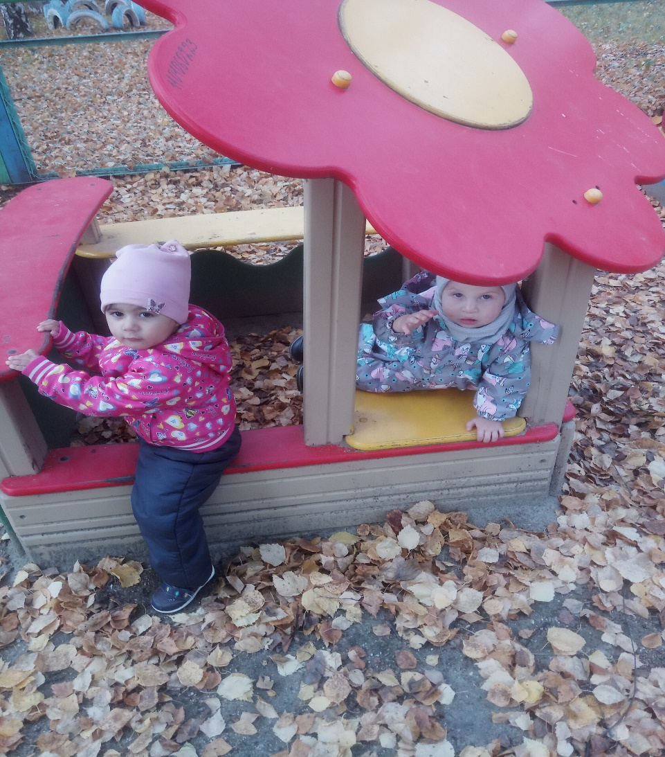
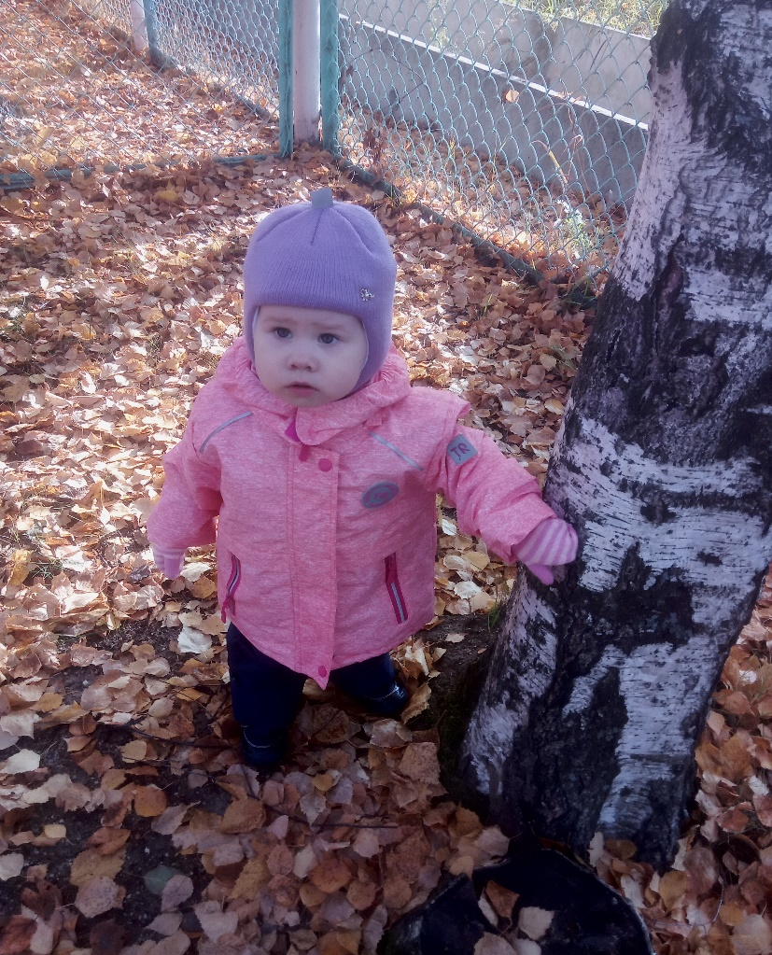
Детки в садике живут, здесь играют и поют, здесь друзей себе находят, на прогулку с ними ходят!

Slide 23
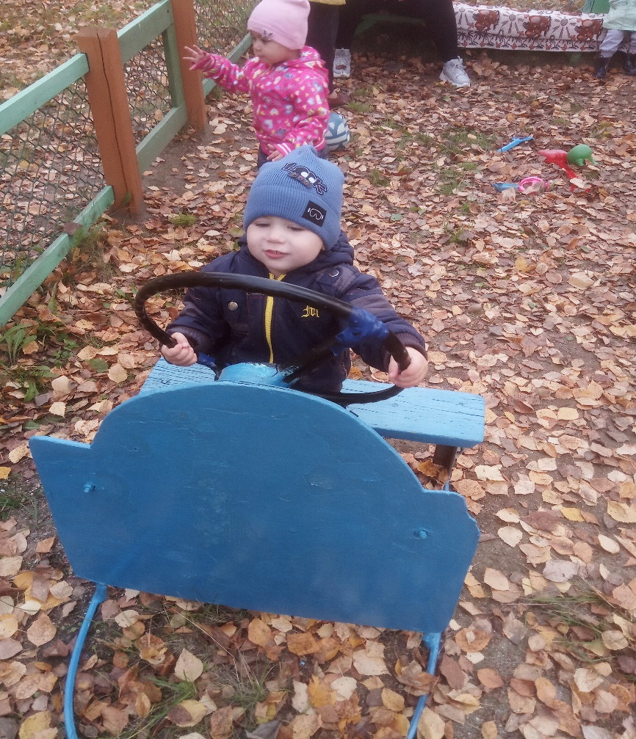
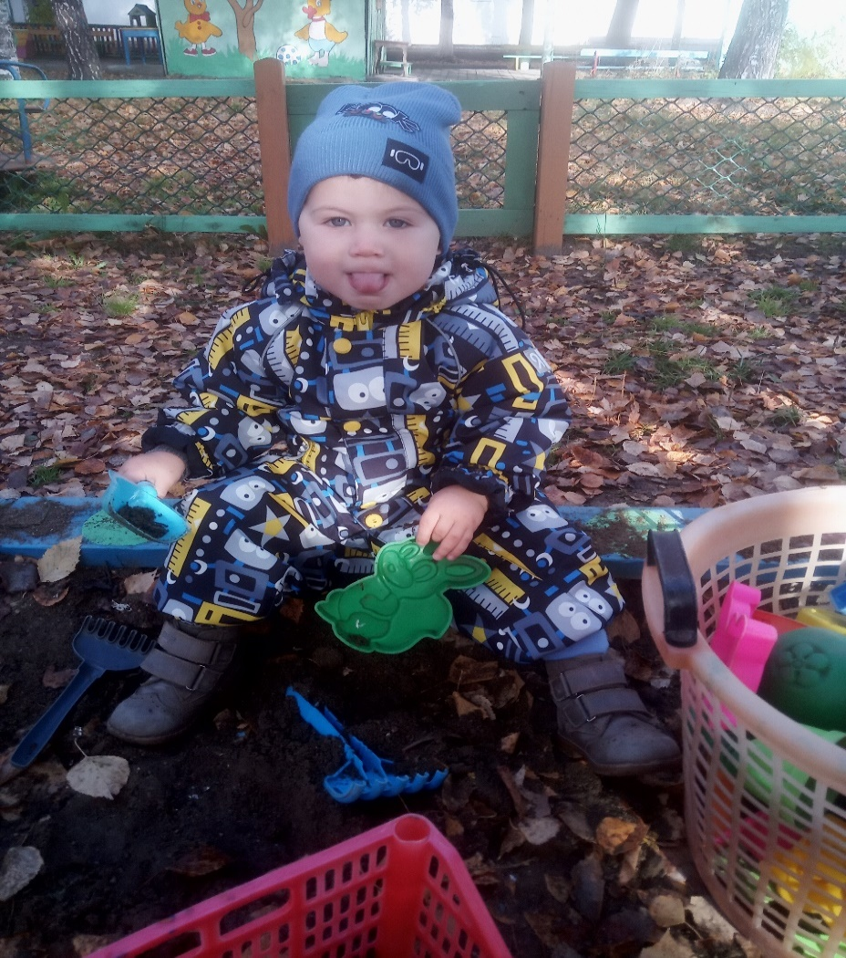

Slide 24
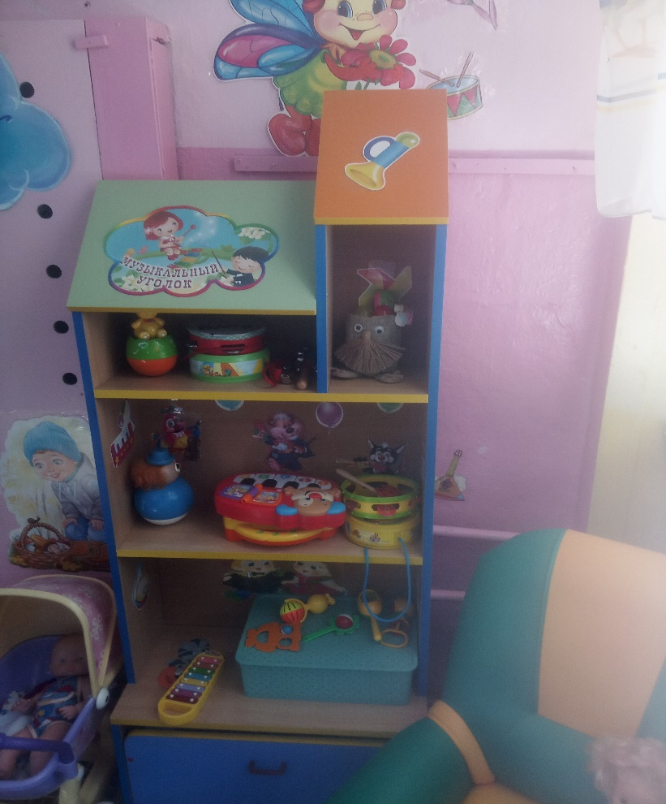
Музыкальный уголок Учим мы стихи и песни в нашей группе дошколят! Места нет для нас чудесней! Чем любимый детский сад!

Slide 25
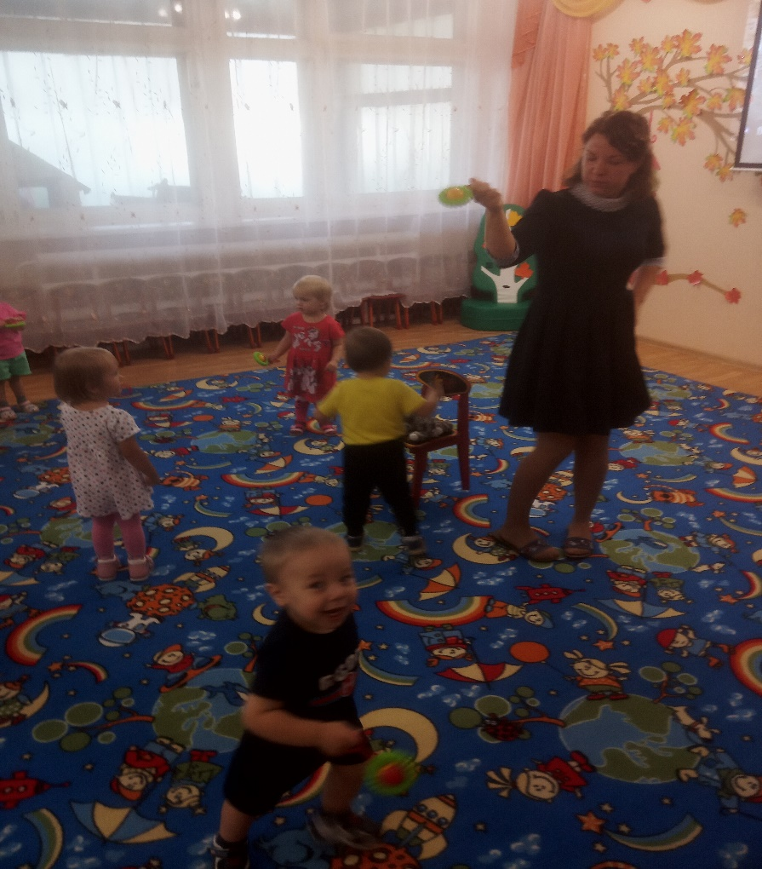
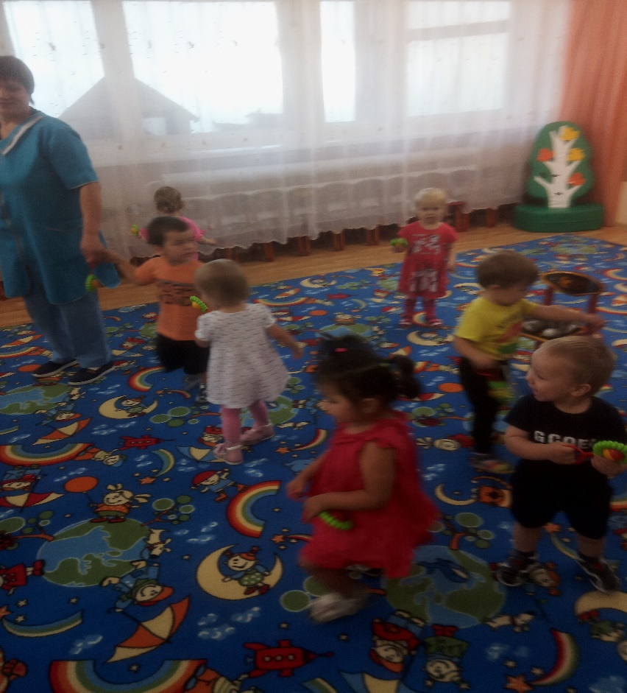
Мы танцуем

Slide 26
Вот и вечер на подходе
До свидание! День прошел

Slide 27
Все дети разные, но все мы должны жить в мире и согласии, принимать каждую индивидуальную личность. Все зависит от родителей и воспитания в семье. Пословицы: !Ребенок, что тесто, как замесил, так и выросло. !Пороки ребенка не рождаются, а воспитываются. !Верная указка не кулак, а ласка.

Slide 28
Рекомендации родителям
Что делать, если ребенок начал ходить в детский сад. 1. Установите тесный контакт с работниками детского сада. 2. Приучайте ребенка к детскому саду постепенно. 3. Не оставляйте ребенка в саду более чем на 8 часов. 4. Сообщайте воспитателям о привычках и склонностях ребенка. 5. С 4 по 10 день лучше сделать перерыв в посещении детского сада. 6. Поддерживайте дома спокойную обстановку. 7. Не перегружайте ребенка новой информацией. 8. Будьте внимательны к ребенку, заботливы и терпеливы.

Slide 29
Что делать, если ребенок плачет при расставании с родителями. 1. Рассказывайте ребенку , что ждет его в саду. 2. Будьте спокойны, не проявляйте перед ребенком своего беспокойства. 3. Придумайте и отрепетируйте несколько разных способов прощания (например, воздушный поцелуй, поглаживание по спине). 4. Будьте внимательны к ребенку, когда забираете его из детского сада. 5. После детского сада погуляйте с ребенком в парке, на детской площадке. Дайте ребенку возможность поиграть в подвижные игры. 6. Демонстрируйте ребенку свою любовь и заботу. Будьте терпеливы!

Slide 30
Вот какой хороший дом! В нем растем мы с каждым днем, а когда подрастем, вместе в школу пойдем!

